Slide 1
数据结构 第十四讲
排序
丁贵广
清华大学软件学院

Slide 2

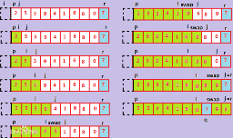
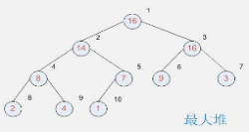


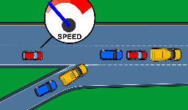
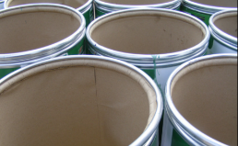
回顾：排 序
插入排序
插入排序
O(n²)
希尔排序
基于关键码间的比较
(使用内存)
选择排序
O(n²)
选择排序
内部排序
堆排序
O(nlogn)
冒泡排序
O(n²)
交换排序
快速排序
排序
归并排序
归并排序
O(nlogn)
基数排序
基数排序
O(M+n)
外部排序
(内外存结合使用)

Slide 3
概 述
排序：将一组杂乱无章的数据按一定规律顺次排列起来
数据表(datalist)：它是待排序数据元素的有限集合
排序码(key)：通常数据元素有多个属性域，即多个数据成员组成，其中有一个属性域可用来区分元素， 作为排序依据，该域即为排序码。每个数据表用哪个属性域作为排序码，要视具体的应用需要而定

Slide 4
概 述
排序算法的稳定性：如果在元素序列中有两个元素r[i]和r[j], 它们的排序码 k[i] == k[j] , 且在排序之前, 元素r[i]排在r[j]前面。如果在排序之后, 元素r[i]仍在元素r[j]的前面, 则称这个排序方法是稳定的, 否则称这个排序方法是不稳定的
不稳定排序
26
a
26
b
29
26
b
26
a
29
23
23
18
18
内排序与外排序：内排序是指在排序期间数据元素全部存放在内存的排序；外排序是指在排序期间全部元素个数太多，不能同时存放在内存，必须根据排序过程的要求，不断在内、外存之间移动的排序

Slide 5
概 述
排序的时间开销：衡量算法好坏的最重要的标志，可用算法执行中的数据比较次数与数据移动次数来衡量
算法的运行时间代价一般都按平均情况进行估算。对于那些受元素排序码序列初始排列及元素个数影响较大的，需要按最好情况和最坏情况进行估算
算法执行时所需的附加存储：评价算法好坏的另一标准

Slide 6
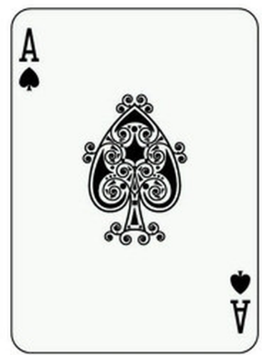
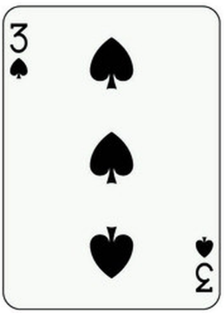
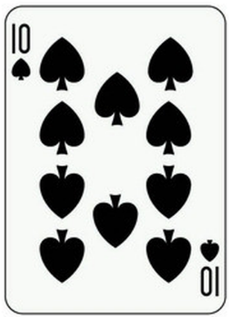
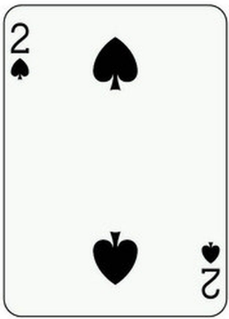
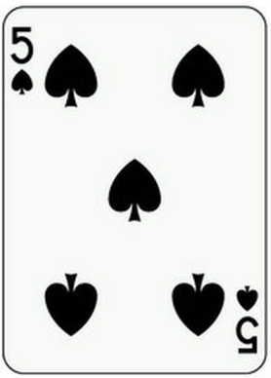
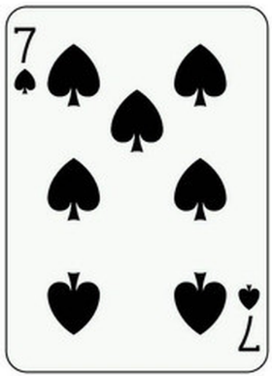
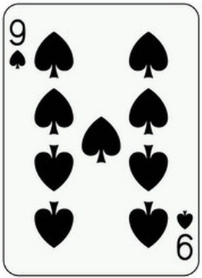

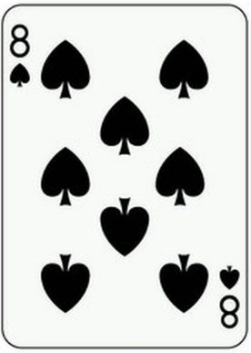
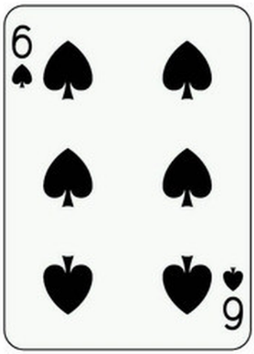
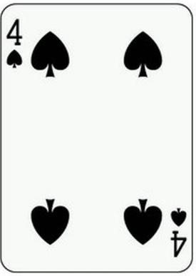


插入排序
基本方法：每步将一个待排序的元素，按其排序码大小，插入到前面已经排好序的一组元素的适当位置上，直到元素全部插入为止
已排序部分
未排序部分
已排序部分
未排序部分
当插入第 i (i ≥ 1) 个元素时，前面的V[0], V[1], …, V[i-1]已经排好。用V[i]的排序码与V[i-1], V[i-2], …的排序码顺序进行比较，找到合适的插入位置将V[i]插入，原来位置上的元素向后顺移

Slide 7
插入排序
算法框架：
37
35
29
32
26
26
b
23
20
16
18
14
10
37
35
29
32
26
26
b
23
20
16
18
14
10
37
35
29
32
26
26
b
23
20
18
16
14
10

Slide 8
插入排序
算法框架：
37
35
29
32
26
26
b
23
20
18
16
14
10
37
35
29
32
26
26
b
23
20
18
16
14
10
37
35
29
32
26
26
b
23
20
18
16
14
10

Slide 9
插入排序
代码实现
void insertSort(int data[], int l, int r) {
int auxiliary = 0;
for (int i = l+1; i <= r; i++) {
if (data[i] < data[i - 1]) {
auxiliary = data[i];
int j = i - 1;
while (j >= l && data[j] > auxiliary) {
data[j + 1] = data[j];
j -= 1;
}
data[j + 1] = auxiliary;
}
}
int main(){
int array[] = { 14, 10, 18, 16, 20, 26, 23, 29, 26, 35, 32, 37 };
insertSort(array, 0,11);
for (int i = 0; i < 12; ++i) cout << array[i] << endl;
return 0;
}

Slide 10
插入排序
性能分析
排序的比较次数和移动次数与初始有序程度有关
最好情况下为有序序列，每趟只需与前面有序元素序列的最后一个元素比较1次，总的排序码比较次数为 n-1, 元素移动次数为0，复杂度O(n)
最坏情况下, 第 i 趟时第 i 个元素必须与前面 i-1 个元素都做排序码比较, 每做1次比较要做1次数据移动。则总比较次数和移动次数皆为O(n²)
平均情况下排序的时间复杂度为 O(n²)
插入排序为稳定的排序算法

Slide 11
希尔排序
希尔排序
Donald Shell于1959年提出而得名
也称缩小增量排序
非稳定排序算法
基本思想：希尔排序基于插入排序改进
插入排序在对几乎已经排好序的数据操作时，效率高，即可以达到线性排序的效率
但插入排序一般来说是低效的，因为插入排序每次只能纠正一个逆序对
解决思路：先粗后细

Slide 12
希尔排序
算法框架：coarse-to-fine
设待排序元素序列有 n 个元素, 首先取一整数 gap < n 作为间隔，将全部元素分为 gap 组，所有距离为 gap 的元素放在同一组中，在每组中分别施行插入排序
然后缩小间隔 gap, 如取 gap = ⎡gap/2⎤，重复上述的组划分和排序工作，直到最后取 gap = 1，将所有元素放在同一组中排序为止
开始时 gap 值较大，组中元素较少，排序速度较快; 单次交换可减少整体的更多逆序对
随着排序进展，gap 值逐渐变小,组中元素个数逐渐变多，由于前面工作的基础，大多数元素已基本有序，所以排序速度仍然很快
核心思想：在粗尺度进行排序可减少更多的逆序对

Slide 13
希尔排序
算法框架：coarse-to-fine
37
35
同颜色为一子序列
29
32
26
26
b
23
20
16
18
14
10
37
35
29
32
26
26
b
23
20
18
16
14
10
各组内各自排序
gap=5
37
35
29
32
26
26
b
23
20
18
14
16
10

Slide 14
希尔排序
算法框架：coarse-to-fine
37
35
29
32
同颜色为一子序列
26
26
b
20
23
16
18
14
10
37
35
29
32
26
26
b
23
20
18
14
16
10
各组内各自排序
gap=3
37
35
29
32
23
26
26
b
20
18
16
14
10

Slide 15
希尔排序
算法框架：coarse-to-fine
37
35
29
32
同颜色为一子序列
23
26
26
b
20
18
16
14
10
37
35
29
32
26
26
b
23
20
18
14
16
10
各组内各自排序
gap=2
35
37
29
32
26
b
23
26
18
20
14
16
10

Slide 16
希尔排序
算法框架：coarse-to-fine
35
37
29
32
同颜色为一子序列
26
b
26
20
23
18
16
14
10
35
37
29
32
26
b
23
26
18
20
14
16
10
各组内各自排序
gap=1
35
37
29
32
23
26
b
26
18
20
14
16
10
非稳定排序

Slide 17
希尔排序
代码实现
void ShellSort(int data[], int count){
int step = 0;
int auxiliary = 0;
for (step = count / 2; step > 0; step /= 2){ // 从数组第step个元素开始
for (int i = step; i < count; i++){ // 每个元素与自己组内的数据进行直接插入排序
if (data[i] < data[i - step]){ // 插入排序的第一次判断
auxiliary = data[i]; // 需要往前插入，对待插入数据进行缓存
int j = i - step;
while (j >= 0 && data[j] > auxiliary){ //对同组前面数据检测，所大则循环后移
data[j + step] = data[j];
j -= step;
}
data[j + step] = auxiliary; // 插入数据
}
}
}
}
void main(){
int array[] = { 14, 10, 18, 16, 20, 26, 23, 29, 26, 35, 32, 37 };
ShellSort(array, 12);
for (int i = 0; i < 12; ++i) cout << array[i] << endl;
}

Slide 18
希尔排序
算法分析
Gap的取法有多种。最初Shell提出取 gap = ⎣n/2⎦，gap = ⎣gap/2⎦，直到gap = 1，但效果并不好
彻底弄清排序码比较次数和元素移动次数与增量选择之间的依赖关系，并给出完整数学分析，目前仍无人能够做到
Papernov & Stasevic, 1965，H_{ps} = {1, 3, 7, 15, 31, 63, ..., 2^{k}-1, ...}, O(n^{3/2})
Pratt, 1979, H_{pratt} = {1, 2, 3, 4, 6, 8, 9, 12, 16, ..., …} , O(nlog²n)
Sedgewick {1, 5, 19, 41, 109, 209, 505, 929, 2161, 3905, 8929, ...} 最坏情况为O(n^{4/3})，平均情况为O(n^{7/6})
希尔排序的出现，突破了慢速排序的时代O(n²)，之后更多高效的排序算法也相继出现

Slide 19
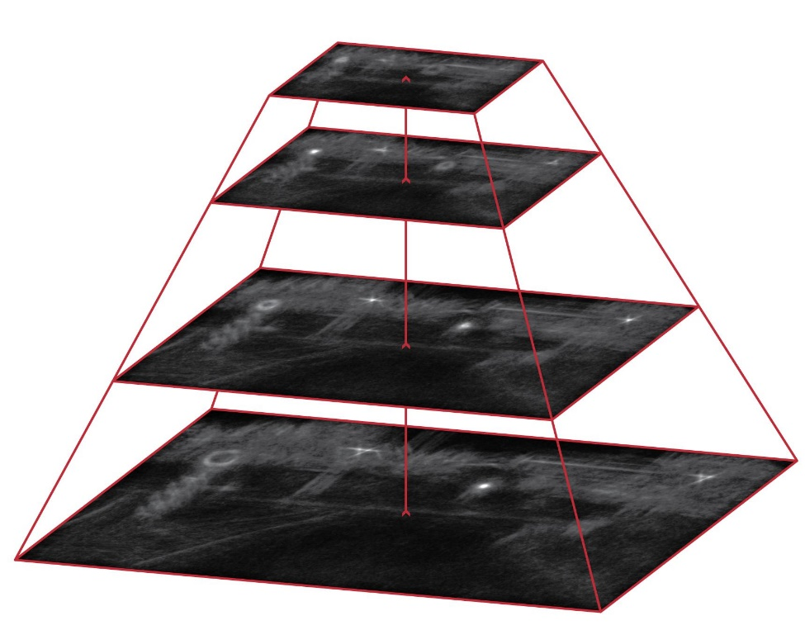
希尔排序
多尺度处理
采用由粗到细处理思想，简化计算过程
该思路也大量应用于如图像处理等信息处理与计算过程

Slide 20

希尔排序
人脸检测的分级框架
Stage 1
Stage 2
Pass
Stage 3
Pass
AdaBoost Learner
AdaBoost Learner
AdaBoost Learner
Feature Select
& Classifier
Feature set
100% Detection Rate
50% False Positive
False (Reject)
False (Reject)
False (Reject)
Reject as many negatives as possible ➔ (minimize the false negative)

Slide 21
归并排序
归并排序
将两个有序的子序列合并，得到一个完全有序的序列；即先使每个子序列有序，再使子序列段间有序
迭代的归并排序算法就是利用两路归并过程进行排序。其基本思想是：设初始元素序列有 n 个元素，首先把它看成是 n 个长度为 1 的有序子序列（归并项），做两两归并，得到 ⎡n/2⎤ 个长度为 2 的归并项（最后一个归并项的长度为1）；再做两两归并，得到 ⎡n/4⎤ 个长度为 4 的归并项（最后一个归并项长度可以短些）…，如此重复，最后得到一个长度为 n 的有序序列

Slide 22
归并排序
归并排序
37
35
29
32
26
26
b
23
20
16
18
14
10
37
35
29
32
26
23
26
b
20
16
18
14
10
37
35
29
32
26
23
26
b
20
18
14
16
10

Slide 23
归并排序
归并排序
37
35
29
32
26
23
26
b
20
18
14
16
10
i
i
i
j
j
j
35
37
29
32
23
26
26
b
18
20
14
16
10
k
k
k
k
k
k

Slide 24
归并排序
代码实现
static void merge(int data[], int first, int mid, int last, int sorted[]){
int i = first, j = mid;
int k = 0;
while (i < mid && j < last)
if (data[i] < data[j]) // 归并
sorted[k++] = data[i++];
else
sorted[k++] = data[j++];
while (i < mid) sorted[k++] = data[i++]; // 拷贝两个子序列中的剩余元素
while (j < last) sorted[k++] = data[j++];
for (int v = 0; v < k; v++)
data[first + v] = sorted[v]; // 将排序后结果覆盖原数组
}
static void mergeSort(int data[], int first, int last, int sorted[]){
if (first + 1 < last){
int mid = (first + last) / 2;
mergeSort(data, first, mid, sorted);
mergeSort(data, mid, last, sorted);
merge(data, first, mid, last, sorted);
}
}

Slide 25
归并排序
性能分析
两路归并时间复杂度：O(n)，设排序时间为T(n)，则对长度为n的向量归并排序，需完成2长度为n/2向量的归并排序和一两路归并：T(n) = 2*T(n/2) + O(n)，边界条件T(1) = 1，可以解得：T(n) = O(nlogn)
归并排序占用附加存储较多, 需要一个与原待排序元素数组同样大小的辅助数组。这是这个算法的缺点
归并排序是一个稳定的排序方法

Slide 26
冒泡排序
交换排序类
两两比较待排序元素的排序码，如果发生逆序(即排列顺序与排序后的次序正好相反)，则交换之。直到所有元素都排好序为止
包括 冒泡排序 和 快速排序
冒泡排序（起泡排序）
设待排序元素序列中的元素个数为 n。最多作 n-1 趟，i = 1, 2, …, n-1。在第 i 趟中从后向前，j = n-1, n-2, …, i，顺次两两比较V[j-1].key和V[j].key。如果发生逆序，则交换V[j-1]和V[j]

Slide 27
冒泡排序
冒泡排序
37
35
29
32
第一趟
26
26
b
20
23
16
18
14
10
9
8
7
6
5
4
3
2
1
37
35
29
32
第二趟
26
26
b
23
20
18
14
16
10
7
6
5
4
3
2
1
37
35
29
32
第三趟
26
26
b
23
20
18
14
16
10
6
5
4
3
2
1

Slide 28
冒泡排序
冒泡排序
37
35
29
32
26
23
26
b
第四趟
20
16
18
14
10
5
4
3
2
1
37
35
29
32
第五趟
26
23
26
b
18
20
14
16
10
4
3
2
1
37
35
29
32
26
23
26
b
第六趟
18
20
14
16
10
3
2
1

Slide 29
冒泡排序
冒泡排序
37
35
29
32
23
26
26
b
第七趟
18
20
14
16
10
2
1
35
37
29
32
23
26
26
b
第八趟
18
20
14
16
10
1
35
37
29
32
23
26
26
b
第九趟
18
20
14
16
10

Slide 30
冒泡排序
代码实现
void bubbleSort(int data[], int count) {
int temp;
int pass = 1; bool exchange = true; // 从第一趟开始
while (pass < count && exchange) {
exchange = false; // 某趟是否有交换的标志，初始为无交换
for (int j = count - 1; j >= pass; j--) //从最后元素开始到第一个未排序元素
if (data[j - 1]>data[j]) { //若需要交换则置换元素
temp = data[j - 1];
data[j - 1] = data[j];
data[j] = temp;
exchange = true;
}
pass++;
}
}
int main(){
int array[] = { 14, 10, 18, 16, 20, 26, 23, 29, 26, 35, 32, 37 };
bubbleSort(array, 12);
for (int i = 0; i < 12; ++i) cout << array[i] << endl;
return 0;
}

Slide 31
冒泡排序
性能分析
第 i 趟对待排序元素序列V[i-1],V[i],…,V[right]进行排序，结果将排序码最小的元素交换到序列的首位置(i-1)
最多做 n-1 趟起泡就能把所有元素排好序
最好情况：在元素的初始排列已经按排序码从小到大排好序时，此算法只执行一趟起泡，做n-1次排序码比较，不移动元素
算法执行n-1趟起泡,第i趟 (1≤ i<n) 做n-i次排序码比较, 执行n-i次元素交换。在最坏情形下总的排序码比较次数KCN和元素移动次数RMN皆为O(n²)
起泡排序是一个稳定的排序方法

Slide 32
快速排序
快速排序
由C. A. R. Hoare（1980图灵奖）于1962年提出
快速排序入选Barry A. Cipra于2000年发表于SIAM上的文章The Best of the 20th Century: Editors Name Top 10 Algorithms，即20世纪最伟大十大算法
基本思想
任取待排序元素序列中的某个元素 (例如取第一个元素) 作为基准，按照该元素的排序码大小，将整个元素序列划分为左右两个子序列(分治策略)
左侧子序列中所有元素的排序码都小于或等于基准元素的排序码
右侧子序列中所有元素的排序码都大于基准元素的排序码
基准元素置于两个子序列中间(这也是该元素最终应安放的位置)
分别对这两个子序列重复施行上述方法，直到所有的元素都排在相应位置上为止

Slide 33
快速排序
轴点/支撑点Pivot
一个特殊的记录
其左（右）侧的
记录都不比它更大（小）
Pivot
lo
lo+1
...
mi-1
mi
mi+1
...
hi-1
hi
以轴点为界，整个序列被分成左、右两个独立的子序列
递归的对两个子序列进行排序
如何交换数据元素，使得任一元素称为轴点呢？

Slide 34
快速排序
如何划分？
37
比较2次，交换14与29
35
29
32
26
26
b
23
20
16
18
第一层
划分
14
10
2
1
37
再比较4次，交换37与29
35
32
29
26
26
b
23
20
18
第一层
划分
14
16
10
3
4
5
6
2
1
再比较1次，交换18与29
37
35
29
32
26
26
b
23
20
18
第一层
划分
14
16
10
3
4
5
6
7
2
1

Slide 35
快速排序
如何划分？
再比较1次，交换32与29
37
32
35
26
26
b
29
20
23
第一层
划分
18
16
14
10
3
4
5
6
8
7
2
1
37
35
再比较1次，交换23与29
29
32
26
26
b
23
第一层
划分
20
18
14
16
10
3
4
5
6
8
9
7
2
1
再比较2次，无交换
37
35
29
32
26
23
26
b
第一层
划分
20
18
14
16
10
3
4
5
6
8
10
11
9
7
2
1

Slide 36
快速排序
如何划分？
完成所有交换
37
35
29
32
26
23
26
b
20
18
第一层
划分
14
16
10
29填入对应正确pivot位置
37
35
29
32
26
23
26
b
20
18
第一层
划分
14
16
10
左子序列
右子序列
37
35
29
32
26
23
26
b
第二层
划分
20
18
14
16
10

Slide 37
快速排序
递归
37
35
29
32
26
23
26
b
20
18
第三层
划分
14
16
10
35
37
29
32
23
26
26
b
18
20
第四层
划分
14
16
10
35
37
29
32
23
26
26
b
18
20
14
16
最终
10

Slide 38
快速排序
算法描述
QuickSort ( List ) {
if ( List的长度大于1) {
Partition ( 将序列List划分为
两个子序列
LeftList 和 Right List ) ;
QuickSort ( LeftList );
QuickSort ( RightList );
}
}
lo
hi
Pivot
lo
lo+1
...
mi-1
mi
mi+1
...
hi-1
hi
与归并排序的比较
快速排序：重划分，不重归并（因就地进行，无需进行归并，划分无法保证均匀划分）
归并排序：重归并，不重划分（划分只需按秩前后均匀二分）

Slide 39
快速排序
代码实现
void quickSort(int data[], int l, int r){
if (l< r){
int pivotL = l, pivotR = r, x = data[l];
while (pivotL < pivotR){
while (pivotL<pivotR && data[pivotR]>x) pivotR --;
//从右向左找第一个小于x的数
if (pivotL<pivotR) data[pivotL ++] = data[pivotR];
while (pivotL<pivotR && data[pivotL]<x) pivotL++;
//从左向右找第一个大于等于x的数
if (pivotL<pivotR) data[pivotR --] = data[pivotL];
}
data[pivotL] = x;
quickSort(data, l, pivotL - 1); // 递归调用处理左子序列
quickSort(data, pivotL + 1, r); // 递归调用处理右子序列
}
}
Partition
void main(){
int array[] = { 14, 10, 18, 16, 20, 26, 23, 29, 26, 35, 32, 37 }, k;
int len = sizeof(array) / sizeof(int);
quickSort(array, 0, len - 1);
for (k = 0; k<len; k++) cout << array[k] << ",";
cout << endl;
}
Notes:
[Pivot++],先赋值，后+

Slide 40
快速排序
性能分析
快速排序是一个递归算法，其递归树如图
算法partition利用序列第一个元素作为基准，将整个序列划分为左右两个子序列。只要是排序码小于基准元素排序码的元素都移到序列左侧，最后基准元素安放到位
交换的趟数取决于递归树的高度
理想情况：每次划分对一个元素定位后，该元素的左侧子序列与右侧子序列的长度相同，则下一步将是对两个长度减半的子序列进行排序
设T(n)是对 n 个元素的序列进行排序所需的时间
29
14
32
10
20
37
16
23
35
18
26
26
T(n) ≤ cn + 2T(n/2 ) // c 是一个常数
cn + 2 ( cn/2 + 2T(n/4) )
= 2cn + 4T(n/4)
2cn + 4 ( cn/4 +2T(n/8) )
= 3cn + 8T(n/8)
………
≤ cn log₂n + nT(1) = O(n log₂n )

Slide 41
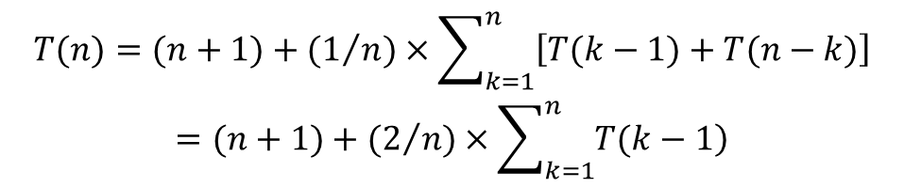
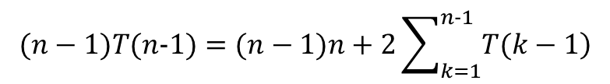
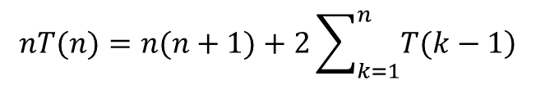
快速排序
性能分析（平均意义下）
假设待排序的元素服从独立均匀随机分布。Partition算法在经过n-1次比较和至多n+1次移动操作后，对规模为n的向量的划分结果无非n种可能，划分所得左侧子序列的长度分别为0,1,2,…,n-1，按假定条件，每种情况的概率均为1/n，故若将算法的平均运行时间记为T(n)，则有
$$\begin{matrix}T(n)=(n+1)+(1/n)×\sum_{k=1}^{n}{\left[T(k−1)+T(n−k)\right]} \\ =(n+1)+(2/n)×\sum_{k=1}^{n}{\left.T(k−1\right)}\end{matrix}$$
等式两边同乘以n，则有
$$nT(n)=n(n+1)+2\sum_{k=1}^{n}{\left.T(k−1\right)}$$
同理有
$$(n−1)T(n−1)=(n−1)n+2\sum_{k=1}^{n−1}{\left.T(k−1\right)}$$

Slide 42
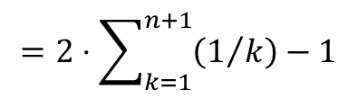
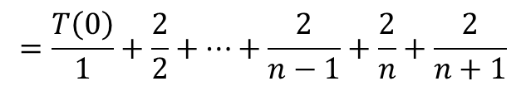

快速排序
性能分析（平均意义下）
以上两式相减，即得：
$$nT\left(n\right)−(n−1)T(n−1)=2n+2T(n−1)$$
$$nT\left(n\right)=\left(n+1\right)T\left(n−1\right)+2n$$
$$\frac{T\left(n\right)}{n+1}=\frac{T\left(n−1\right)}{n}+\frac{2}{n+1}=\frac{T\left(n−2\right)}{n−1}+\frac{2}{n}+\frac{2}{n+1}=\frac{T\left(n−3\right)}{n−2}+\frac{2}{n−1}+\frac{2}{n}+\frac{2}{n+1}$$
$$=\frac{T\left(0\right)}{1}+\frac{2}{2}+…+\frac{2}{n−1}+\frac{2}{n}+\frac{2}{n+1}$$
$$=2⋅\sum_{k=1}^{n+1}{\left(1/k\right)}−1$$
$=2⋅\text{O}\left(lnn\right)$ = $\text{O}\left(2⋅ln2⋅log2n\right)$ = $\text{O}\left(1.386⋅log2n\right)$
实验结果表明，平均计算时间而言，快速排序是最好的内部排序方法

Slide 43
快速排序
性能分析（缺点）
最坏情况：对已经排好的有序序列，若每次只是简单地取最左边元素作为轴点，则划分的右侧序列几乎和原序列等长，有以下递推公式：
快速排序需要占用递归调用栈，存储开销为 O(log₂n)
稳定性：快速排序是一种不稳定的排序方法
当 n 很小时, 这种排序方法往往比其它简单排序方法还要慢。
研究表明，当排序序列长度< 25时，采用直接插入排序要比快速排序至少快10%
$$T\left(n\right)=T\left(0\right)+T(n−1)+\text{O}(n)=T(n−1)+\text{O}(n)$$
$$=T\left(n−2\right)+2\text{O}\left(n\right)=…=T\left(0\right)+n\text{O}\left(n\right)=\text{O}\left(n2\right)$$

Slide 44
快速排序
性能分析改进方案（1）
在递归调用过程中，当待排序的子序列规模小于预先确定的M时，程序转而调用直接插入排序算法对该子序列进行排序
void quicksort_a(int data[], int l, int r){
if (r – l <= M) // 当序列长度小于M时进行插入排序
insertSort(data, l, r);
else{
int pivot = partition(data, l, r);
quickSort_a(data, l, pivot - 1); // 递归调用处理左子序列
quickSort_a(data, pivot + 1, r); // 递归调用处理右子序列
}
}

Slide 45
快速排序
性能分析改进方案（2）
在划分过程中对小规模的子序列不进行排序而直接跳过，这样在划分之后得到的是一个整体上几乎已经排好序的序列。
由于对一个初始排列已经基本有序的序列，最后再进行一遍直接插入排序可高效获得有序的结果
void quickSort_b(int data[], int l, int r){
if (r – l <= S) // 当序列长度小于S时直接跳出
return;
int pivot = partition(data, l, r);
quickSort(data, l, pivot - 1); // 递归调用处理左子序列
quickSort(data, pivot + 1, r); // 递归调用处理右子序列
insertSort(data, l, r); // 最后再进行插入排序
}

Slide 46
快速排序
性能分析改进方案（3）
合理选择每次划分的基准元素pivot，使得每次划分所得的两个子序列中的元素个数尽可能接近，将会明显加快排序速度。
取每个待排序元素序列的第一个元素、最后一个元素和位置接近正中的 元素，在这三者中取其排序码居中者作为基准元素。
void quickSort_c(int data[], int l, int r){
if (r – l <= S) return; // 当序列长度小于S时直接跳出
// 在排序序列的前端、尾端和中间点三者取中值,并将中值交换到前端
int mid = (l+r)/2；int k = l;
if (L[mid] < L[k]) k = mid;
if (L[r] < L[k]) k = r; //三者选最小，记在k中
if (k != r) Swap(L[k], L[r] ); //最小者交换到right
if (mid != left && L[mid] < L[l])
Swap(L[mid] , L[l]); //将中间值交换到left位置
int pivot = partition(data, l, r);
quickSort(data, l, pivot - 1); // 递归调用处理左子序列
quickSort(data, pivot + 1, r); // 递归调用处理右子序列
insertSort(data, l, r); // 最后再进行插入排序
}
将三者取中法和小规模序列中止法两个改进措施相结合，可将递归实现的快速排序算法效率提高约20%-25%

Slide 47
快速排序
以下不属于快速排序优势的说法的是________
A．快速排序属于就地排序，无需内存搬移，速度快
B．快速排序寻址访问较为连续，速度快
C. 相比于冒泡排序，快速排序每次交换减少逆序对更多，速度快
D. 快速排序在数据基本有序的输入下能降低排序复杂度
Notes:
d

Slide 48
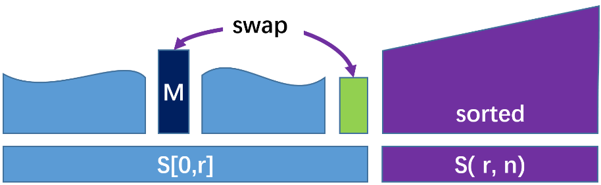
选择排序
基本思想：每一趟 ( 第 r 趟, r = 0, 1, …, n-2 ) 在 n-r 个待排序元素中选出排序码最大（小）的元素，作为有序元素序列的第 n-r (r) 个元素
在一组元素 S[0]～S[n-r-1] 中选择具有最大排序码的元素
若它不是这组元素中的最后一个元素, 则将它与这组元素中的最后一个元素对调
在这组元素中剔除这个具有最大排序码的元素。在剩下的元素S[0] ～ S[n-r-2]中重复执行第①、②步, 直到剩余元素只有一个为止

Slide 49
选择排序
选择排序
37
35
29
32
26
26
b
23
初始
20
16
18
14
10
35
37
29
32
26
26
b
23
第一趟
选择
20
16
18
14
10
35
37
29
32
26
26
b
23
第二趟
选择
20
16
18
14
10

Slide 50
选择排序
选择排序
35
37
29
32
26
26
b
23
20
18
第三趟
选择
14
16
10
35
37
29
32
23
26
26
b
第四趟
选择
20
18
14
16
10
35
37
29
32
23
26
26
b
18
20
最终
结果
14
16
10

Slide 51
选择排序
代码实现
void selectSort(int Data[], int count){
int i, j, index, temp;
for (i = count - 1; i > 0; i--){ // 从后往前
index = i;
for (j = 0; j < i + 1; j++){ // 遍历前面未排序，选择最大元素
if (Data[j] > Data[index]) index = j;
}
if (index != i){ // 交换
temp = Data[i];
Data[i] = Data[index];
Data[index] = temp;
}
}
}
void main(){
int array[] = { 14, 10, 18, 16, 20, 26, 23, 29, 26, 35, 32, 37 }, k;
int len = sizeof(array) / sizeof(int);
selectSort(array, len);
for (k = 0; k<len; k++) cout << array[k] << ",";
cout << endl;
}

Slide 52
选择排序
性能分析
比较次数与元素的初始排列无关。设整个待排序元素序列有 n 个元素，则第 r 趟选择具有最小排序码元素所需的比较次数总是 n-r-1 次。总的排序码比较次数为
元素移动次数与元素序列初始排列有关。理想情况已排序序列元素的移动次数达到最少 0
最坏情况是每一趟都要进行交换，总的元素移动次数为 3(n-1)
直接选择排序是一种不稳定的排序方法

Slide 53
堆排序
堆排序
通过优先级队列，改进选择排序内部从未排序元素中提取最大元素的机制
堆排序通过两个步骤实现
对输入元素队列进行堆构建，实现堆序性
通过不断地置换-下滤，实现选择排序调整，每次将堆中最大元素(堆顶)置换到已排序队列中

Slide 54
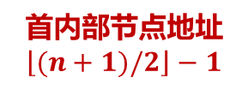
堆排序
堆构建：堆合并法（Floyd算法，1964）
从内部节点开始自底向上（向量中自右向左）进行堆合并
例：构建{10,70,40,50,80,60,20,30,90}组成的堆
10
下滤
10
10
70
40
50
80
60
20
30
90
70
40
70
40
40
10
70
40
90
80
60
20
30
50
50
10
70
60
90
80
40
20
30
50
50
80
60
20
90
80
60
20
10
90
60
70
80
40
20
30
50
30
90
首内部节点地址$\left\lfloor (n+1)/2\right\rfloor −1$
30
50
90
80
60
70
10
40
20
30
50
下滤
下滤
下滤
10
10
90
10
70
70
60
90
60
80
60
90
80
40
20
70
80
40
20
70
10
40
20
30
50
30
50
30
50

Slide 55
堆排序
堆构建
从内部节点开始自底向上（向量中自右向左）进行堆合并
29
29
26
20
26
20
10
37
32
16
10
37
35
16
26
23
18
14
35
32与35置换
26
23
18
14
32
不调整
29
26
20
10
37
32
16
26
23
18
14
35
29
26
20
10
37
35
16
26
23
18
14
32
29
29
26
20
26
20
10
37
35
16
26
37
35
16
20与35置换
26
23
18
14
32
10与26置换
10
23
18
14
32
20与32置换
29
26
20
10
37
35
16
26
23
18
14
32
29
26
20
26
37
35
16
10
23
18
14
32

Slide 56
堆排序
堆构建
从内部节点开始自底向上（向量中自右向左）进行堆合并
29
29
26
35
37
35
26
37
32
16
26
26
32
16
10
23
18
14
20
26与37置换
10
23
18
14
20
29与37置换
29
26
35
26
37
32
16
10
23
18
14
20
29
37
35
26
26
32
16
10
23
18
14
20
37
29
35
26
26
32
16
10
23
18
14
20
37
29
35
26
26
32
16
10
23
18
14
20

Slide 57
堆排序
置换-下滤调整（选择排序过程）
最大堆堆顶L.Vector[0]具有最大的排序码，将L.Vector[0]与L.Vector[n-1]置换, 把具有最大排序码的元素交换到最后
再对前面的n-1个元素, 使用下滤调整，重新建立最大堆，具有次最大排序码的元素又上浮到L.Vector[0]位置
迭代上述两步骤，如此反复执行，最后得到全部排序好的元素序列

Slide 58
堆排序
置换-下滤调整（选择排序过程）
37
20
29
35
29
35
26
26
32
16
26
26
32
16
10
23
18
14
20
10
23
18
14
37
20与35置换
20与32置换
37
29
35
26
26
32
16
10
23
18
14
20
20
29
35
26
26
32
16
10
23
18
14
37
14
18
29
32
29
20
26
26
20
16
26
26
14
16
10
23
18
35
37
14与32置换
10
23
32
35
37
18与29置换
14与20置换
18与26置换
18与23置换
14
29
32
26
26
20
16
10
23
18
35
37
18
29
20
26
26
14
16
10
23
32
35
37

Slide 59
堆排序
置换-下滤调整（选择排序过程）
18
10
26
20
26
20
23
26
14
16
23
18
14
16
10
29
32
35
37
18与26置换
26
29
32
35
37
10与26置换
18与23置换
10与23置换
18
26
20
23
26
14
16
10
29
32
35
37
10
23
20
18
26
14
16
26
29
32
35
37
16
14
23
20
18
20
10
18
14
26
10
16
23
26
26
29
32
35
37
16与23置换
26
29
32
35
37
14与20置换
16与28置换
16
23
20
10
18
14
26
26
29
32
35
37
14
18
20
10
16
23
26
26
29
32
35
37

Slide 60
堆排序
置换-下滤调整（选择排序过程）
16
10
18
14
16
14
10
20
23
26
18
20
23
26
26
29
32
35
37
16与18置换
26
29
32
35
37
10与16置换
16
18
14
10
20
23
26
26
29
32
35
37
10
16
14
18
20
23
26
26
29
32
35
37
14
10
10
16
14
16
18
20
23
26
18
20
23
26
26
29
32
35
37
26
29
32
35
37
14
10
16
18
20
23
26
26
29
32
35
37
10
14
16
18
20
23
26
26
29
32
35
37

Slide 61
堆排序
性能分析
遍历求取未排序极大值 优先级队列（堆）求取极大值
O(n²)降低为O(nlogn)
需进行建堆预处理，复杂度O(n)，整体复杂度仍为O(nlogn)
堆排序是一个不稳定的排序方法
删除堆顶，用堆尾n取代堆顶
Sorted
Sorted
Max
Max
n
n
堆顶n下滤
heap
heap

Slide 62
回顾：排 序
插入排序
插入排序
O(n²)
希尔排序
基于关键码间的比较
O(nlog n)
(使用内存)
²
选择排序
O(n²)
选择排序
内部排序
堆排序
O(nlogn)
冒泡排序
O(n²)
交换排序
快速排序
O(nlogn)
排序
归并排序
归并排序
O(nlogn)
基数排序
基数排序
O(M+n)
外部排序
(内外存结合使用)

Slide 63
排序算法比较
排序方法 | 平均情况 | 最好情况 | 最差情况 | 辅助空间 | 稳定性
冒泡排序 | O(n²) | O(n) | O(n²) | O(1) | 稳定
选择排序 | O(n²) | O(n²) | O(n²) | O(1) | (不)稳定
插入排序 | O(n²) | O(n) | O(n²) | O(1) | 稳定
希尔排序 | O(nlog²n)~O(n²) | O(n^{1.3}) | O(n²) | O(1) | 不稳定
堆排序 | O(nlogn) | O(nlogn) | O(nlogn) | O(1) | 不稳定
归并排序 | O(nlogn) | O(nlogn) | O(nlogn) | O(n) | 稳定
快速排序 | O(nlogn) | O(nlogn) | O(n²) | O(logn)~O(n) | 不稳定
从指标上看，快速排序在与堆排序、归并排序的比较中性能并不占优势，为何快速排序实际中更快？

Slide 64
排序算法运行时间比较
数据规模 | 20万 | 100万 | 500万 | 1000万 | 5000万 | 1亿
冒泡排序 | 80.0s | 2193s
选择排序 | 13.86s | 350s
插入排序 | 6.4s | 168s
希尔排序 | 0.04s | 0.24s | 1.35s | 3.75s | 15.8s | 35.0s
堆排序 | 0.034s | 0.22s | 1.42s | 3.4s | 20.2s | 43.2s
归并排序 | 0.035s | 0.135s | 0.711s | 1.44s | 7.0s | 14.6s
快速排序 | 0.015s | 0.072s | 0.365s | 0.71s | 3.7s | 7.66s
快速排序(stl) | 0.016s | 0.08s | 0.372s | 0.732s | 3.627s | 7.6s
堆排序每次取一个最大值和堆底部的数据交换，重新筛选堆，把堆顶调整到位，有很大可能是依旧调整到堆的底部，然后再次和堆顶最大值交换，再调整下来。从上面看出，堆排序做了许多无用功
快速排序每下一次寻址都是紧挨当前地址的，而堆排序的下一次寻址和当前地址的距离比较长
STL采用的排序算法为快速排序算法

Slide 65

K-选取与中位数
k-选取
任一组可比大小的元素中，找到其中从小到大次序为k者
中位数：k= n/2」时的k选取问题(k-选取的特例)
中位数应用：分治策略，如kdTree中的空间划分
蛮力算法：先全排序，后读取，总体O(nlogn)复杂度
37
35
29
32
26
27
23
输入：
20
16
18
10
14
35
37
29
32
23
26
27
16
18
20
10
14
k=4

Slide 66
K-选取与中位数
基于堆（优先级队列）的k-选取实现
全排序可获得任意第k个，k-选取仅获得第k个，理论上复杂度应低于O(nlogn)
基于堆的k-选取（方法1）
基于堆的k-选取（方法2）
适合 k小 的情况
u
构建小顶堆，后经k次删除，获次序为k的元素
O(n) +
kO(logn) =
O(n+klogn)
适合 k大 的情况
任选k个构成大顶堆，对剩余n-k个逐个插入（每插入一个删除堆顶），堆顶即为目标元素
k
O(k)+
2(n-k)O(logk)=
O(k+2(n-k)logk)
两种方法在k接近n/2时，复杂度仍为O(nlogn)

Slide 67
K-选取与中位数
基于快速划分的k-选取实现
基于快速排序思想，反复调用partition算法构建轴点，逼近秩为k元素
若选取pivot= partition()秩为k，则刚好返回
若k<pivot，则递归对L进行划分，不再考虑G
若k>pivot，则递归对G进行划分，不再考虑L
k<pivot
L
x
G
k
pivot
pivot
k>pivot
L
x
G

Slide 68
K-选取与中位数
基于快速划分的k-选取实现
基于快速排序思想，反复调用partition算法构建轴点，逼近秩为k元素
k<pivot
L
x
G
k
pivot
pivot
k>pivot
L
x
G
quickSelect (int data[], int k, int l, int r){
int pivot = partition(data, l, r);
if(k==pivot) return data[pivot];
else if(k<pivot) return quickSelect(data, k, l, pivot - 1);
else return quickSelect(data, k-pivot-1, pivot+1, r);
}
中位数提取 (k=n/2)，每次去掉约一半不到的数据量，平均复杂度O(n)?

Slide 69
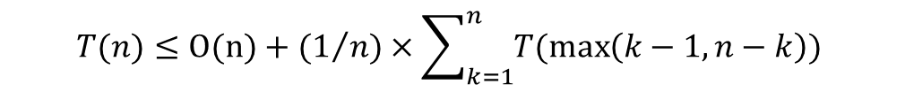

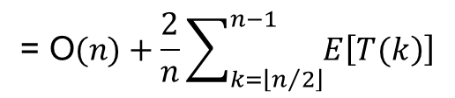
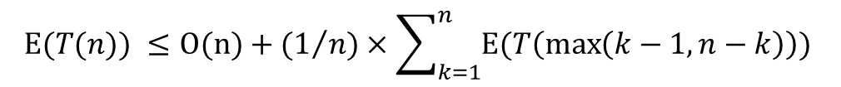
K-选取与中位数
基于快速划分的k-选取实现
可以证明，平均复杂度为O(n)
对于k选取问题，假定每次总是落到元素多的那一边
最坏情况的复杂度为O(n²)，平均复杂度为O(n)
$$T(n)≤O(n)+(1/n)×\sum_{k=1}^{n}{T(\max\left(k−1,n−k\right)) }$$
两边取期望，有
$$E(T(n)) ≤O(n)+(1/n)×\sum_{k=1}^{n}{E(T\left(\max\left(k−1,n−k\right)\right)) }$$
$$\text{= }\text{O}(n)+\frac{2}{n}\sum_{k=\left\lfloor n/2\right\rfloor }^{n−1}{E\left[\left.T(k\right)\right]}$$
$$E\left(T\left(n\right)\right)=O(n)$$
参见《算法导论》第9章，可用归纳法证明

Slide 70
谢谢！

Slide 71
笔试题型及分数分布
选择题：20分
填空题：30分
代码填充题：20分
简答题：30分

Slide 72
笔试题型及分数分布
选择题：20分
下面的序列中， 是堆
1，5，10，6，7，8，9，2
9，8，7，6，4，8，2，1
9，8，7，6，5，4，3，7
1，2，8，4，3，9，10，5

Slide 73
笔试题型及分数分布
填空题：30分
已知二叉树中序遍历结果为DBAEGCF，后序遍历结果是DBGEFCA，则其前序遍历结果是 ____________

Slide 74
笔试题型及分数分布
代码填充题：20分
void ShellSort(int data[], int count)
{
int step = 0;
int auxiliary = 0;
for (step = count / 2; step > 0; step /= 2)
{
___________________________________
{
if (data[i] < data[i - step]){
auxiliary = data[i];
int j = i - step;
while (________________________________){
________________________________;
j -= step;
}
________________________________;
}
}
}
}

Slide 75
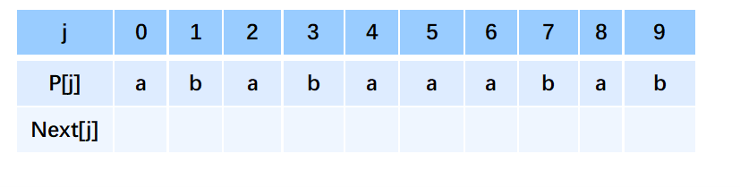
笔试题型及分数分布
简答题：30分
请写出以下串匹配的Next表(改进后-Nextval) （3分）

